Slide 1
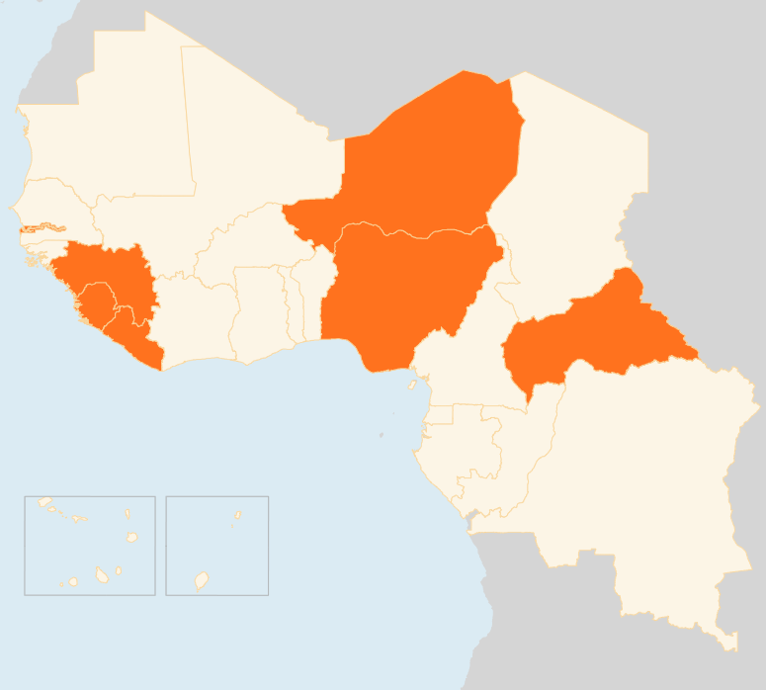



07 – 13 Avril 2015
7- 13 April 2015
AFRIQUE DE L’OUEST
RÉPUBLIQUE CENTRAFRICAINE (RCA) FERMETURE DU SITE DE DÉPLACÉS DE L’AÉROPORT DE BANGUI
Le gouvernement de transition a annoncé que le site de déplacés de l'aéroport Mpoko sera fermé d'ici la fin du mois de mai. Le site accueille quelque 18 300 personnes déplacées, près de 80 pour cent d'entre elles sont du troisième district de Bangui. La décision fait suite à une récente étude par le Conseil Danois pour les Réfugiés sur l'intention de retour/réinstallation où il a été noté que la majorité des déplacés était disposé au retour. Une attention particulière sera accordée à la réinsertion dans les zones de retour. L'insécurité dans certains quartiers reste un défi majeur, en particulier pour les personnes déplacées qui veulent retourner au troisième district.
LIBÉRIA
0 CAS DEPUIS LE 27 MARS
Aucun nouveau cas confirmé n’a été enregistré au cours de la semaine de rapport. Au 12 Avril, le Libéria comptait 17 jours sans aucun cas confirmé. Le dernier patient infecté par le virus est décédé le 27 Mars. Seules deux personnes dans l'ensemble du pays sont surveillées. Par ailleurs, le 8 Avril, le Ministère de la Santé a validé un «plan d'investissement pour des services de santé résilients» ainsi qu’un plan de transition pour les six prochains mois suite à l'épidémie d'Ebola.
NIGER
CONFINEMENT D’UNE FERME SUITE À DES CRAINTES DE GRIPPE AVIAIRE Les autorités ont isolé un élevage de poulets dans la ville de Maradi, au sud, en raison de suspicions d'un foyer de grippe aviaire. Maradi est près de la frontière avec le Nigéria, qui a confirmé des cas de virus dans plusieurs États du nord. La décision fait suite à la mort de plus de 2000 poulets dans la ferme. Des échantillons ont été envoyés en Italie pour des tests. L’importation de poulets venant de la ville a été interdite.
NIGÉRIA
800 000 ENFANTS DÉPLACÉS PAR L’INSURRECTION
Dans un rapport publié le 13 avril, l’UNICEF estime que 800 000 enfants ont été chassés de leurs foyers par les violences de Boko Haram. Le rapport «Enfances disparues» a été publié à la veille de l'anniversaire de l'enlèvement de 276 écolières de la ville reculée de Chibok. La majorité des écolières reste entre les mains des militants, dont l'insurrection a également déraciné 1,2 millions de personnes du nord-est du Nigéria.
RÉGIONAL / MALADIE À VIRUS EBOLA (MVE) 30 CAS ENREGISTRÉS, LE PLUS BAS DEPUIS MAI 2014
Dans la semaine qui a pris fin le 5 Avril, un total de 30 cas a été signalé en Guinée (21) et en Sierra Leone (9). Ce sont les chiffres les plus bas en près d'un an. Aucune infection n'a été signalée au Libéria, où le dernier patient MVE est décédé le 27 Mars. Dans l'ensemble, 25 515 cas suspects, confirmés et probables dont 10 572 décès ont eu lieu dans les trois pays.
AFRIQUE DE L'OUEST 4,7 MILLIONS DE PERSONNES EN PHASE DE CRISE ALIMENTAIRE
Selon le Cadre Harmonisé, de Mars à Mai, 4,7 millions de personnes seront en phase de crise (IPC 3) au Cap-Vert, Guinée-Bissau, Mauritanie, Mali, Niger, Sierra Leone et au Tchad en raison d’une diminution significative des récoltes. Le nombre pourrait s’élever à 7,3 millions de personnes – avec le Burkina Faso, le Sénégal et le Libéria - pendant la période de soudure de Juin-Août en raison de la hausse des prix alimentaires et la baisse du pouvoir d'achat des ménages pauvres.
4.7M
EN PHASE DE CRISE ALIMENTAIRE
NIGER
GUINÉE
TUÉ, PLUSIEURS BLESSÉS LORS DE MANIFESTATIONS
1
CONFINEMENT D’UNE FERME SUITE À DES CRAINTES DE GRIPPE AVIAIRE
NIGÉRIA
800m
ENFANTS DÉPLACÉS PAR L’INSURRECTION
CAR
FERMETURE DU SITE DE DÉPLACÉS DE L’AÉROPORT DE BANGUI
LIBERIA
REGIONAL / EVD
0
CAS EBOLA DEPUIS LE 27 MARS
30
CAS, LE PLUS BAS DEPUIS MAI 2014
Date de création: 13 avril 2015
Sources de données de la carte: UNCS, DevInfo, OCHA.
Les frontières, noms et désignations employés sur cette carte n’impliquent pas une reconnaissance ou acceptation officielle par les Nations Unies.

